Slide 1
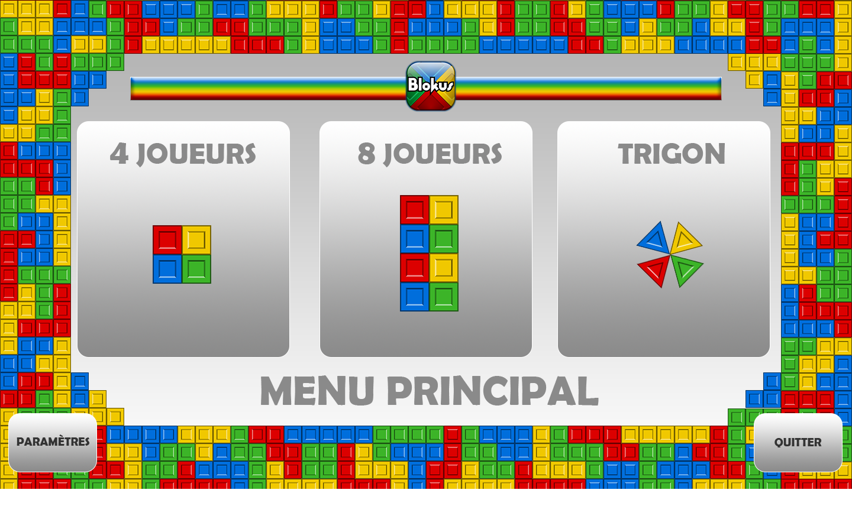


SOUTENANCE DE PROJET
24 Juin 2016
Présenté par LEBER Stevan et PITUSSI Maxime
M2107

Slide 2


